Slide 1
tees-share customize your tees with an unique style
IVAN FADHILA 5115100039
ABYAN DAFA 5115100040
SALMA NURKHAFIDOH 5115100053

Slide 2
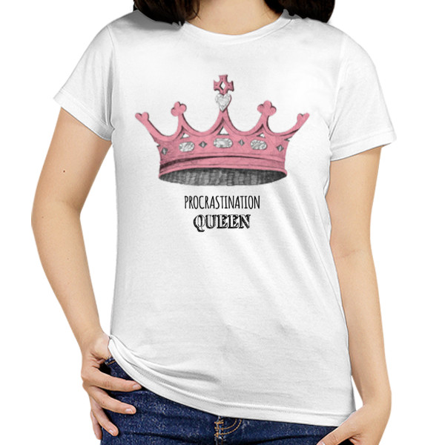
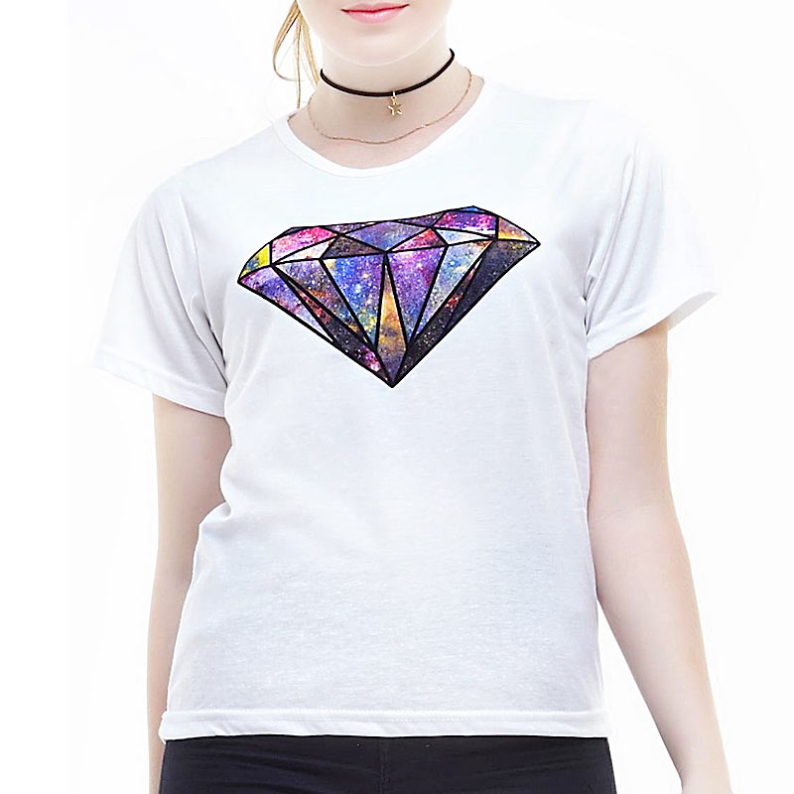
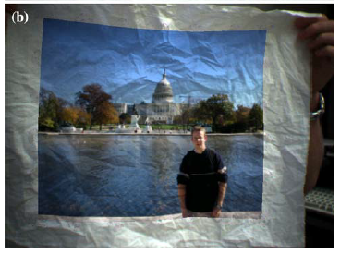
Deskripsi
Tees-share merupakan aplikasi yang memungkinkan pengguna untuk mendapatkan hasil desain baju sebelum baju tersebut dicetak.

Slide 3
Manfaat
Digunakan sebagai tools untuk memvisualisasikan peletakan desain logo atau desain gambar pada baju polos yang tersedia.
Memudahkan pengguna untuk mengetahui hasil logo atau gambar pada baju sebelum dicetak.

Slide 4
Fitur
Menampilkan visualisasi peletakan desain logo atau gambar pada posisi-posisi yang diinginkan.

Slide 5
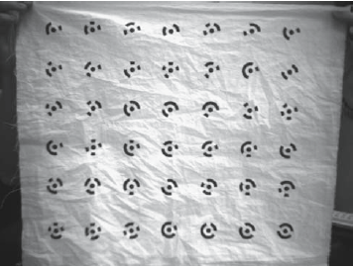
Marker
Beberapa gambar yang berbeda yang diletakkan pada posisi yang berbeda pula.

Slide 6
TERIMA KASIH

